Slide 1

نحو مستقبل ذكي وآمن
(cyber securityالأمن السيبراني (
&
(IOT) إنتــــــرنت الأشـــياء
أ.شـــروق محمود العثمان
رئيسة شعبه الحاسب الآلي بمكتب التعليم بالخبر

Slide 2

الهدف العام:
رفع مستوى الوعي لدى المتدربات في جانب أكثر توسعاً لمجال أمن المعلومات يتمثل في الأمن السيبراني إضافة لعلم إنترنت الأشياء. (Cyber security) و(Internet of things)والبلوكتشين
الأهداف الخاصة:
-إعطاء محتوى علمي بالصوت والصورة يساهم في حماية أمن واقتصاد الوطن من الهجمات الإلكترونية.
-مواكبة الفئة المستهدفة لعلوم العصر التقنية المتوافق مع التحول الرقمي ورؤية (2030 ) .
-تقديم ماده علميه تلامس الجانب الحياتي لهن.
-نشر الوعي الثقافي والعلمي في جانب الأمن السيبراني وإنترنت الأشياء.
-فتح المجال لمعرفة مجالات حديثة في التقنية تؤهلهن للتوسع في الإطلاع على جوانب أمن المعلومات ونقل هذه المعرفه لأفراد المجتمع .

Slide 3


محاور البرنامج التدريبي
الجلسه الأولى :
أولا : معنى الأمن السيبراني
ثانيا :لماذا الاهتمام بالأمن السيبراني ؟
ثالثا :الفرق بين امن المعلومات والامن السيبراني
رابعا :الامن السيبراني في المملكة العربية السعودية
الثانية :
خامسا :أنواع المخترقين
سادسا: سعوديات برزن في مجال الامن السيبراني
سابعا: كيف أحقق الأمان في الفضاء الإلكتروني
الجلسة الثالثة :
أولا: مفهوم إنترنت الاشياء
ثانيا :سبب تسميته بهذا الاسم
ثالثا : مكونات وعناصر IOT

Slide 4
محاور البرنامج التدريبي
رابعا: البلوك تشين وعلاقته بإنترنت الأشياء
خامسا: مميزات إنترنت الأشياء
مرفقات :
وسائط عن الأمن السيبراني و iot
جامعات وكليات سعودية تقدم تخصصات في (الأمن السيبراني وIOT)
المصادر والمراجع

Slide 5
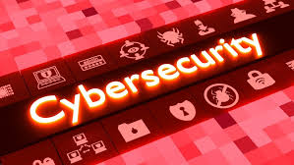
ما معنى السيبراني ما هو Cyber ؟
cyber-attack إضافة كلمة سايبر إلى أي شيء آخر تعطيه معنى الإلكترونية مثل 
والتي تعني الهجمات الإلكترونية أما عندما تطرق آذانك كلمة سايبر فاعلم انها تستخدم بمعنى ” الفضاء الإلكتروني”
 اصل ومعنى كلمة سيبراني. الكلمة تعتبر ترجمة حرفية لكلمة Cyber والمشتقة من كلمة Cybernetics والتي استخدمت في الماضي للدلالة على كيفية تواصل اﻵلات والكائنات الحية مع بعض وتحكمها. ومن تلك الكلمة نشأت مصطلحات كثيرة استخدمت في قصص و أفلام الخيال العلمي مثل مصطلح Cyberspace أو الفضاء السيبراني والذي يستخدم عادة للإشارة إلى الإنترنت وشبكات الاتصالات وكأنها فضاء وهمي أو افتراضي.
ومؤخرا استحدثت بعض المصطلحات المبنية على كلمة سيبراني مثل:
مقهى إنترنت (Cybercafé) وهي المحلات التجارية التي تقدم خدمة الإنترنت.
الجرائم السيبرانية (Cybercrimes) ويقصد بها الجرائم التي تحصل عن طريق الإنترنت والحواسيب.
الحرب السيبرانية Cyberwar) )أو الهجوم السيبراني (Cyberattack )وتعني التعدي على شبكات وحواسيب ومعلومات بقصد السرقة أو التخريب و التدمير وقد تحصل بين دول أو جماعات أو أفراد كذلك.
الإرهاب السيبراني (Cyberterrorism )هو استغلال الإنترنت وتطبيقاتها لتهديد شخصيات معينة أو تدمير بنى تحتية بدوافع سياسية.

Slide 6

الأمن السيبراني
-الأمن السيبراني هو ممارسة حماية الأنظمة والشبكات والبرامج من الهجمات الرقمية.
التي تهدف عادةً إلى الوصول إلى المعلومات الحساسة أو تغييرها أو إتلافها أو ابتزاز المال من المستخدمين أو مقاطعة العمليات التجارية.
- مجموعة من الأدوات التنظيمية والتقنية والإجرائية، والممارسات الهادفة إلى حماية الحواسيب والشبكات وما بداخلها من بيانات من الاختراقات أو التلف أو التغيير أو تعطل الوصول للمعلومات أو الخدمات، ويعد توجها عالميا سواء على مستوى الدول أو حتى المنظمات الحكومية أو الشركات

Slide 7

لماذا هذا الإهتمام بالأمن السيبراني ؟؟
في عالمنا المترابط بواسطة الشبكة، يستفيد الجميع من برامج الدفاع السيبراني.
فمثلاً على المستوى الفردي يمكن أن يؤدي هجوم الأمن السيبراني إلى سرقة الهوية
أو محاولات الابتزاز أو فقدان البيانات المهمة مثل الصور العائلية كما تعتمد المجتمعات
على البنية التحتية الحيوية مثل محطات الطاقة والمستشفيات وشركات الخدمات المالية
لذا فإن تأمين هذه المنظمات وغيرها أمر ضروري للحفاظ على عمل مجتمعنا بطريقة آمنة وطبيعية.
فالهدف من الأمن السيبراني هو ضمان توافر واستمرارية عمل نظم المعلومات، وتعزيز حماية وسرية
وخصوصية البيانات الشخصية مع اتخاذ جميع التدابير اللازمة لحماية المواطنين والمستهلكين على حدٍ
سواء من المخاطر المحتملة في مجالات استخدام الإنترنت المختلفة.
الأمن السيبراني هو سلاح استراتيجي بيد الحكومات والأفراد، لا سيما أنّ الحرب السيبرانية أصبحت
جزءًا لا يتجزأ من الأساليب الحديثة للحروب والهجمات بين الدول. نتذكر جميعًا الضجة الكبيرة التي أحدثها فيروس
“شمعون” في المنطقة وخاصةً في المملكة العربية السعودية.

Slide 8


الأمن السيبراني
و
أمن المعلومات
أمن المعلومات يشمل حماية المعلومات الرقمية وغير الرقمية وحماية جميع ما يتعلق بهما كحماية الحواسيب والشبكات وكذلك غرف حفظ البيانات وكذلك حماية ملفات البيانات الحقيقية (الورقية وليس فقط الرقمية). بينما الأمن السيبراني يهتم فقط بحماية البيانات الرقمية وما يتعلق بها. لذلك نجد أن أمن المعلومات اشمل واعم من الأمن السيبراني في مجال حفظ البيانات. بينما يرى البعض أن الأمن السيبراني يشمل بعض الأمور التي لا تندرج تحت أمن المعلومات كحماية البنى التحتية مثل شبكات الماء والكهرباء والتي تشغل حاليا عن طريق الحواسيب وكذلك الصواريخ الحربية والمعدات الطبية وأيضا السيارات الحديثة خاصة السيارات التي تعمل بدون سائق و التي أصبحت تعتمد على الإنترنت والشبكات بشكل اكبر وكذلك حماية أنترنت الأشياء والتي تشمل مثلا كاميرات المراقبة الرقمية وبعض الأجهزة المنزلية الذكية. فلو افترضنا أن منزلا يحتوي على فرن طبخ ذكي يمكن التحكم به عن طريق الجوال، فأنت في هذه الحالة لا تهتم بحماية معلومات الطبخ الخاصة بالمستخدم بقدر ما تهتم بحماية الفرن نفسه من أن يستغل من قبل المخترقين لإحراق المنزل.

Slide 9

لماذا هذا الاهتمام بالأمن السيبراني
في عالمنا المترابط بواسطة الشبكة، يستفيد الجميع من برامج الدفاع السيبراني.
فمثلاً على المستوى الفردي يمكن أن يؤدي هجوم الأمن السيبراني إلى سرقة الهوية
أو محاولات الابتزاز أو فقدان البيانات المهمة مثل الصور العائلي كما تعتمد المجتمعات
على البنية التحتية الحيوية مثل محطات الطاقة والمستشفيات وشركات الخدمات المالية
لذا فإن تأمين هذه المنظمات وغيرها أمر ضروري للحفاظ على عمل مجتمعنا بطريقة آمنة وطبيعية.
في المملكة العربية السعودية

Slide 10

نشاط الزمن :3 دقائق التنفيذ : فردي
ماذا تعرف عن جهود المملكة العربية السعودية في مجال الأمن السيبراني؟

Slide 11

الهيئة الوطنية للأمن السيبراني، هي هيئة حكومية تختص في الأمن السيبراني في السعودية، مهتمة في شؤونه، وفي زيادة عدد الكوادر الوطنية المؤهلة لتشغيله، لها شخصية مستقلة، وترتبط مباشرة بالملك سلمان بن عبدالعزيز آل سعود ورئيس مجلس إدارتها وزير
الدولة الدكتور مساعد العيبان ، تأسست بأمر ملكي في عام 2017.
من مهامها  وضع استراتيجية وطنية للأمن السيبراني والإشراف على تنفيذها.
 متابعة الالتزام في تحديث السياسات والضوابط والإرشادات المتعلقة في الأمن السيبراني.
 وضع أنظمة إدارة المخاطر في الأمن السيبراني.
 إ نشاء مراكز مختصة بالعمليات الوطنية للأمن السيبراني.
 بناء منصات تتعلق بالأمن السيبراني والإشراف عليها.

Slide 12


الاتحاد السعودي للأمن السيبراني والبرمجة والدرونز هو مؤسسة وطنية تحت مظلة اللجنة الأولمبية السعودية.
يسعى لبناء قدرات محلية واحترافية في مجال الأمن السيبراني وتطوير البرمجيات والدرونز
بناءً على أفضل الممارسات والمعايير العالمية، للوصول بالمملكة العربية السعودية
إلى مصاف الدول المتقدمة في صناعة المعرفة التقنية الحديثة يقدم العديد من الدورات وورش العمل
وينظم الفعاليات التي ترتقي بالفرد السعودي في هذا المجال
الرؤية
الريادة في مجال الأمن السيبراني والبرمجة والدرونز عالمياً.
الرسالة
بناء قدرات وطنية واحترافية في مجال الأمن السيبراني والبرمجة والدرونز من خلال التوعية والتأهيل والدعم المبني على أفضل الممارسات والمعايير العالمية.

Slide 13
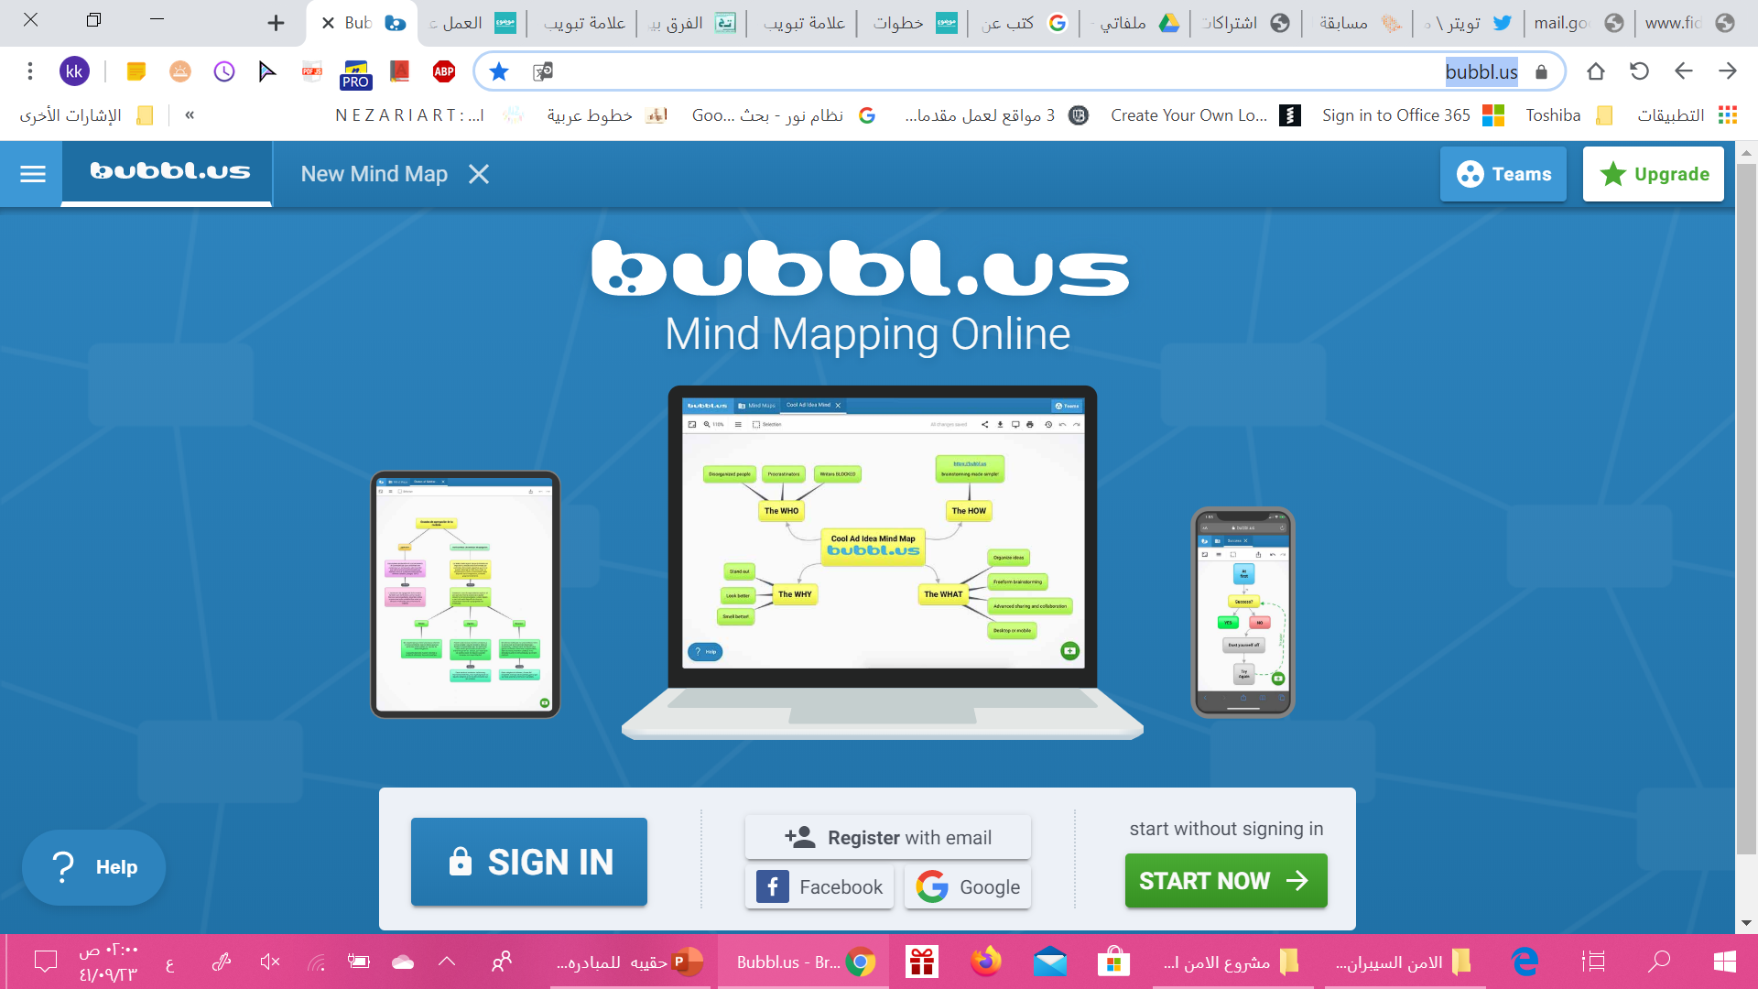
نشاط الزمن :5 دقائق التنفيذ : جماعي
من خلال خريطه ذهنيه بإستخدام موقع https://bubbl.us/ لنضع تصور للأفعال التي يقوم بها المخترقين ونقسمهم لفئات من خلالها

Slide 14
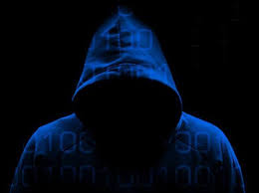

HACKERSأنواع المخترقين
White Hat Hackers
Black Hat Hackers
Grey Hat Hackers
Red Hat Hackers
يكون علي علم بالبرامج القادرة علي اختراق اي جهاز ولكن يستعملها فقط في حالة ضياع شيء يخصه او يخص اصدقائه بعد التأكد من انها تعود لهم
و الهاكر الأخلاقي هم الباحثون في امن المعلوماتية او المختصون في امن الشبكات و أنظمة الحاسوب و من يقومون باختبار حماية لشبكات الشركات و المواقع و محاولة ايجاد ثغرات امنية لترقيعها قبل ان يتم استغلالها من طرف الهاكر الا أخلاقي.
وهو هكر غير أخلاقي هدفه التجسس واختراق الأجهزة للوصول الى بيانات الضحية والعبث بها او سرقتها والتلاعب بها لأغراض تخريبيه وللإضرار بالطرف الآخر .
وهم أصحاب المزاج المتقلب، بمعنى انهم خليط ما بين الهاكرز ذو القبعة البيضاء ( المفيدين عالميا ) والهاكرز ذو القبعة السوداء ( المخربين عالميا ) كيف ذلك ؟ بتوضيح اكثر يقومون احيانا بمساعدة الشركات فى اكتشاف نقاط الضعف والثغرات واغلاقها ( اى دورهم هنا إيجابي ومفيد ) واحيانا اخرى يقوم باكتشاف هذه الثغرات واستغلالها بشكل سيء وممارسة عملية الابتزاز ( دورهم هنا سيء وخطير جدا ) .
أخطر أنواع الهاكرز او حراس عالم الهاكنج ايضا خليط ما بين الهاكرز ذو القبعة البيضاء والهاكرز ذو القبعة الحمراء مع التركيز على ان معظمهم يعمل فى جهات أمنية وحكومية وعسكرية ، اى تابعين للدول بشكل رسمي ويعملون تحت مظلتها ورعايتها لهم ، ونظراً لخطورتهم ومهارتهم المتميزة ودورهم الخطير ( خبراء ومختصين فى عالم الهاكنج ) يطلق عليهم مصطلح الوحوش البشرية فعليا حيث يقومون بإختراق الهاكرز والمختصين الاخرين وأجهزة التحكم والسيطرة ( السكادا ) وتدمير اجهزة الهدف وايقافه عن العمل نهائيا( الهجوم على بعض الدول بدعم امنى وعسكري من دولهم كما حدث في الانتخابات الرئاسية الامريكية الأخيرة.

Slide 15
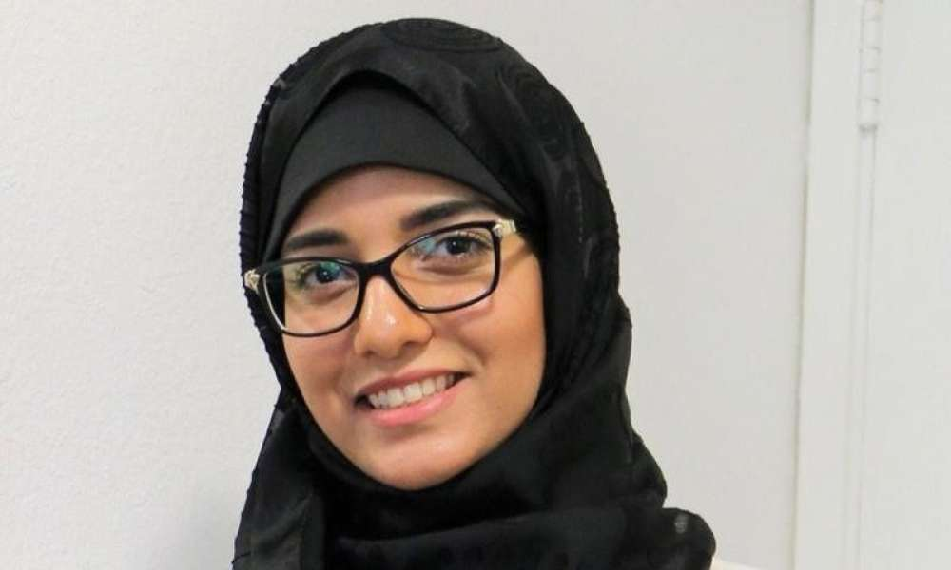

سعوديات برزن في مجالات الأمن السيبراني وأمن المعلومات
من الأمثلة المشرفة .. فاطمه الحربي وهي طالبة الدكتوراه السعودية، التي تمكنت من اكتشاف ثغرة أمنية خطيرة في نظام "macOS" الذي يعد أقوى أنظمة شركة أبل "عملاق التقنية"، وكذلك في أنظمة شركات أخرى منها "مايكروسوفت"، و"لينكس"، الأمر الذي دفع "أبل" إلى تقديم الشكر لها، كذلك وضع اسمها ضمن قائمة المساهمين في تطوير النظام في إحدى صفحات موقعها الرسمي، مع الإشادة بمهاراتها وقدراتها.
عينت السعودية سيدة الأعمال الأكاديمية، نوف بنت عبدالله الراكان، رئيسة تنفيذية للاتحاد السعودي للأمن السيبراني والبرمجة والدرونز، لتكون بذلك أول سيدة وأول سعودية تشغل هذا المنصب.

Slide 16
كيف أحقق الأمان لي في الفضاء الإلكتروني ؟
احفظ نسخه احتياطيه من بياناتك الهامه
تثبيت برامج
الحمايه من الفيروسات
وتحديثها
عدم الارتباط مع جهات وشبكات غير موثوقه
إختيار كلمه سر قوية وتجديدها
عدم اختيار كلمه سر مبنيه على معلومات شخصيه
تحديث البرامج والتطبيقات
لا تستهين في نشر بياناتك
عدم التجاوب مع أي رسائل مجهولة المصدر

Slide 17

إنتــرنت الأشــياء IOS

Slide 18

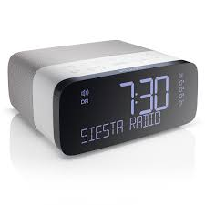
عندما تستيقظ صباحًا متأخرًا خمس دقائق عن موعدك المعتاد، لتجد أن المنبه قام بإعادة برمجة نفسه بعد أن راجع جدول مواعيد قطارك اليومي الموجود على موقع الانترنت ووجد أنه سيتأخر انطلاقه عن المعتاد بخمس دقائق!
عندما تضيء إشارة ضوئية في مطبخك لتذكرك بموعد تناول دواءك، لكنك تنسى، فيقوم غطاء علبة الدواء بالدخول إلى الانترنت و إرسال رسالة بريدية إلى طبيبك ليخبره عن إنتظام حصولك على الدواء .
لا نتكلم هنا عن أفلام الخيال العلمي، إنما عن حقيقة علمية واقعية انطلقت فكرتها منذ العام 1991 لتتطور على مراحل عديدة حتى عام 1999، حينها أعلن رائد التكنولوجيا البريطاني كيفن أشتون مسمى Internet of Things (IOT) على هذا العلم الحديث.
إنترنت الاشياء : هو تقنية الانترنت الذي يكون متاح وموصل بكل الاجهزة التي نستخدمها يوميا، وليس اجهزة الكمبيوتر والموبايل فقط.
بحيث يسمح لكل الاجهزة بإرسال واستقبال المعلومات، والتفاعل فيما بينها. ويتيح للبشر امكانية التحكم في هذه الاجهزة عن بعد وفقا لبرمجيات معدة مسبقا.
من المعروف ان البشر يتفاعلون مع العالم الخارجي وفيما بينهم من خلال الحواس الخمسة المعروفة.
ولكن ماذا إذا تم منح الاشياء التي نستخدمها بصورة يومية هذه الامكانيات، من خلال حساسات وكاميرات. وعلاوة على ذلك تم توصيل هذه الاجهزة بالإنترنت.

Slide 19
لماذا سمي بإنترنت الأشياء ؟
انترنت الاشياء يمكن تطبيقه علي اي شيء، لذلك سمي بإنترنت الأشياء، لأنه ليس هناك شيء محدد قابل لتطبيق الفكرة. انترنت الاشياء هو انترنت لكل الاشياء.
مجالات استخدام انترنت الأشياء
الطبيه
العلميه
الصناعيه
التجاريه
01
02
03
04
وغيرها الكثير من المجالات

Slide 20
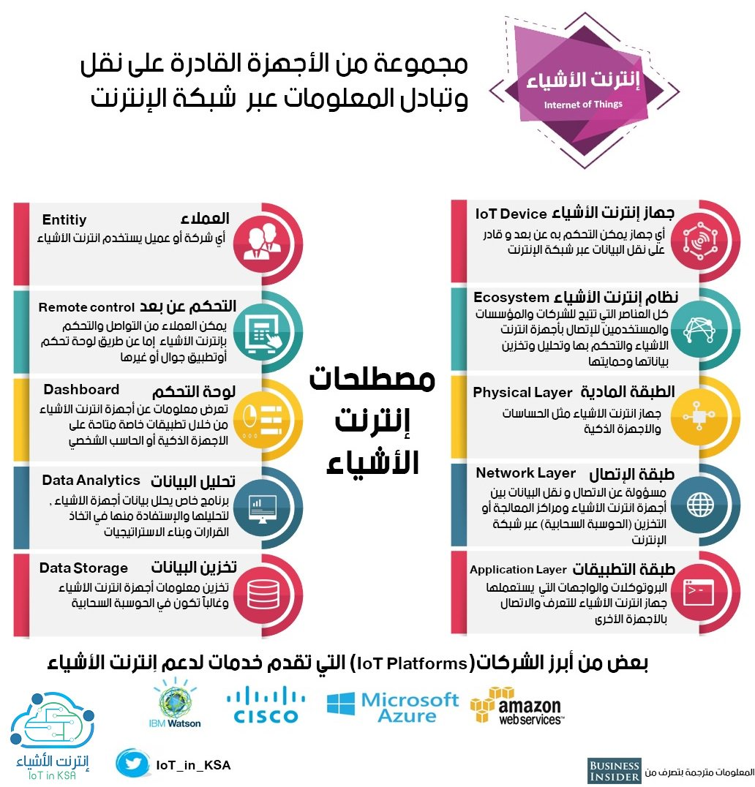
(مكونات وعناصر (IOT
(منصات تدعم (IOT

Slide 21
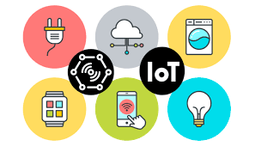
نشاط الزمن :3 دقائق التنفيذ :جماعي
نريد ذكر بعض الأمثلة الحياتيه فيما يخص إستخدامات إنترنت الأشياء ؟

Slide 22


أمثلة حياتيه عن ما سيستخدم فيه إنترنت الأشياء
مثال
1
عند خروجي من المنزل تغلق الاضاءه واجهزه التكييف
مثال
2
عند اقتراب موعد عودتي للمنزل يتم تسخين الطعام عبر الفرن الذكي
مثال
3
عند حدوث عطل في جهاز ما في المنزل يتم ارسال ايميل للشركه المسؤوله عن الصيانه او الضمان
عند ذهابك للنادي تقوم بإرتداء التي شرت الرياضي المزود بمجسات تعمل على تحليل أداءك الرياضي و لياقتك القلبية و التنفسية بشكل دقيق و إرسالها لك عبر التطبيق الخاص بالتي شيرت !
مثال
4

Slide 23

بلوك تشين "BlockChain" هي تقنية تعمل على هيئة نظام سجل الكتروني لمعالجة الصفقات وتدوينها بما يتيح لكل الأطراف تتبع المعلومات عبر شبكة آمنة لا تستدعي التحقق من طرف ثالث. سنسمع هذا المصطلح في الايام القادمة يتكرر بشكل كبير وينتشر
يشار بهذه التقنية التي تستعد لإطلاق ثورة تكنولوجية ثانية إلى تلك التقنية المخصصة لتخزين التعاملات الرقمية عبر شبكة الإنترنت والتحقق من صحتها وترخيصها وتأمينها بأعلى درجات الأمان والتشفير، لذلك فإنها تعتبر من التقنيات المستحيل التغلب عليها أو كسرها، ولا بد من الإشارة إلى أنه سيكون لهذه التقنية مكانة مرموقة في عالم التكنولوجيا، إذ ستكون بمثابة نافذة العالم للابتكارات الإختراعات في عالم الإنترنت، كما أنها سيسطع نجمها في سماء قطاعات الأعمال.
خصائص تقنية Block chain
تمتاز بعدم حاجتها لوجود طرف ثالث في المعاملة.
تنفرد بعدم اضطرارها للحصول على الموافقة من أي جهة في حال حمل طرف مخول لها.
تتمركز قوة النظام في درجة التشفير وليس في المركزية.

Slide 24
كيف يمكن لتقنية (البلوك تشين) أن تقود ثورة في عالم (انترنت الأشياء)؟
إن جوهر فكرة (IoT )في تشارك المعلومات ذات الصلة. يقوم كل جهاز متصل بتوليد معلومات رقمية، ثم يتم معالجتها أو تجميعها بواسطة نظام رئيسي عن بعد. لذلك، على سبيل المثال ، فلأداء مهمة بسيطة كمتابعة لياقة الشخص:
سيتم جمع معلومات حول نشاطات المستخدم وصحته.
تتم مزامنة هذه المعلومات مع النظام الأساسي( وهو تطبيق موجود على الهاتف الذكي للمستخدم).
يتم جمع المعلومات عن طريق هذا التطبيق، ومعالجتها ثم عرضها بآلية يمكن للمستخدم فهمها.
وفي الوقت نفسه، يتم مشاركة تلك المعلومات مع خوادم الشركة المصنعّة.
تبقى تلك البيانات آمنة طالما ظلّت ضمن جهاز المستخدم. ولكن بمجرد نقلها عبر الإنترنت إلى خوادم أو منصات بعيدة، فهي تفقد خصوصيتها، بغض النظر عن مدى أمان الاتصال مع تلك الخوادم/المنصات.
هنا يأتي دور تكنولوجيا البلوك تشين. فاعتمادًا على طريقة عمل البلوكشين، يمكن استخدامها لمصادقة البيانات الناتجة وتأمينها، حيث توفر ثلاثة مستويات من الحماية المتطورة: خصوصية أكبر -أمان أفضل- بأقل قدر من التعقيد.

Slide 25

مميزات إنترنت الأشياء
انترنت الاشياء سوف يجعل اداء المهام اكثر سهولة بشكل جنوني.
باستخدام تكنولوجيا انترنت الاشياء لن تحتاج للقيام بفتح باب منزل ، فبضغطة واحدة من موبايلك يمكنك فعل ذلك، ولن تحتاج الي اداء الكثير من المهام التي سوف يتم برمجتها لكي تعمل بصورة آلية تماماً بدون اي تدخل منك.
انترنت الاشياء سوف يوفر الكثير من الوقت للجميع.
كم ساعة يتم هدرها شهرياً لفتح وقفل كراج سيارتك ؟ بوجود انترنت الاشياء مهام مثل هذه سوف يتم اداءها بصورة آلية معدة مسبقا لتوفر لك عشرات الساعات من الوقت كل شهر.
انترنت الاشياء يعمل في اتجاه توفير الطاقة.
بمجرد ان تغادر منزلك سوف يتم غلق كل الاجهزة والاضاءات الغير ضرورية بصورة تلقائية، هذه مجرد لمحة عن إمكانية توفير الطاقة.
تخيل اجهزة واشياء ذكية في كل مكان تعمل فقط عند الضرورة.
انترنت الاشياء سوف يجعلنا نتمتع بالمزيد من الوقاية والرعاية الصحية.
تخيل سيارة ذكية متصلة بالإنترنت، تقوم بالاتصال بالإسعاف بمجرد حدوث اي تصادم يعرض راكبها لمخاطر صحية.

Slide 26





وسائط عن (الأمن السيبراني وIOT)
الأمن السيبراني للأطفال
الأمن السيبراني
برمجة الاوردوينو وإنترنت الأشياء
إنترنت الأشياء(IOT )
إعداد : أ. شروق محمود العثمان

Slide 27
جامعات وكليات سعودية تدرس تخصصات المستقبل التقنية

Slide 28
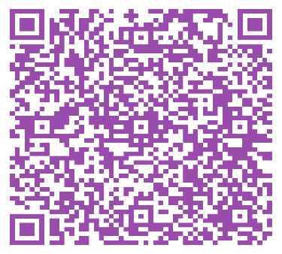






جامعات وكليات سعودية تقدم تخصصات في (الأمن السيبراني وIOT)
جامعة الامام عبدالرحمن بن فيصل – الدمام
الجامعة السعودية الإلكترونية- الرياض
جامعة الأمير سلطان
الرياض
جامعة الأمير مقرن – المدينة المنورة
جامعة جده - جده
جامعة الملك سعود
الرياض
جامعة المجمعه - المجمعه
إعداد : أ. شروق محمود العثمان

Slide 29
المصادر
موقع مشروح
http://www.mashrou7.com
الاكاديميه التقنيه
https://arteek.net
مدونه مصطفى صادق العلميه
https://mustafasadiq0.com
السعودي العلمي
http://www.scientificsaudi.com

